Slide 1


Facultad de Ingeniería
Universidad de Concepción​
Región del Biobío
Chile

Slide 2

Ingeniería UdeC

Slide 3

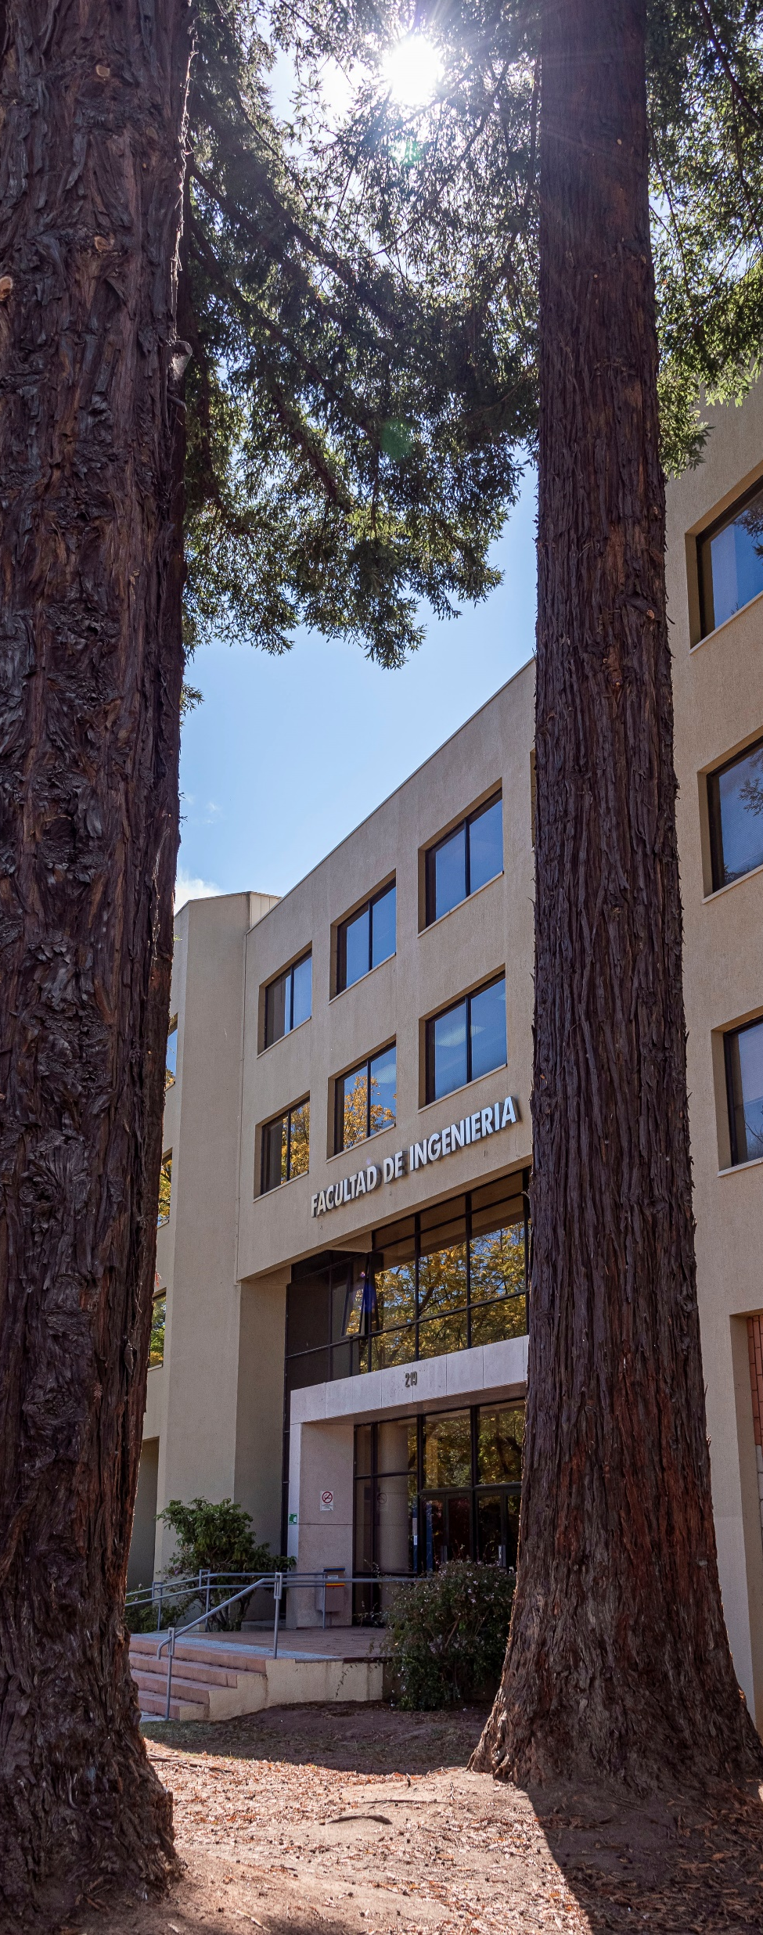

Slide 4


Slide 5


Slide 6


Ingeniería UdeC

Slide 7

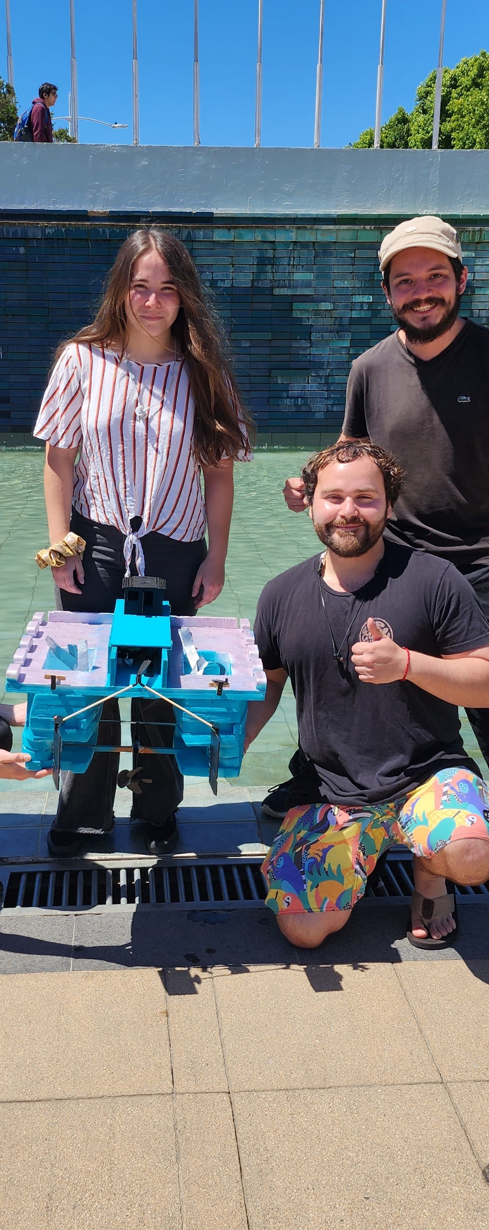

Slide 8
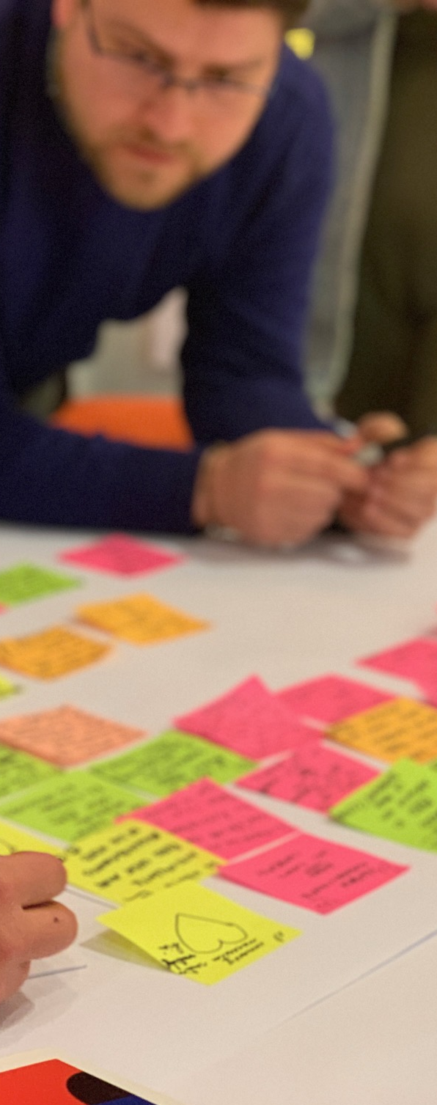

Slide 9
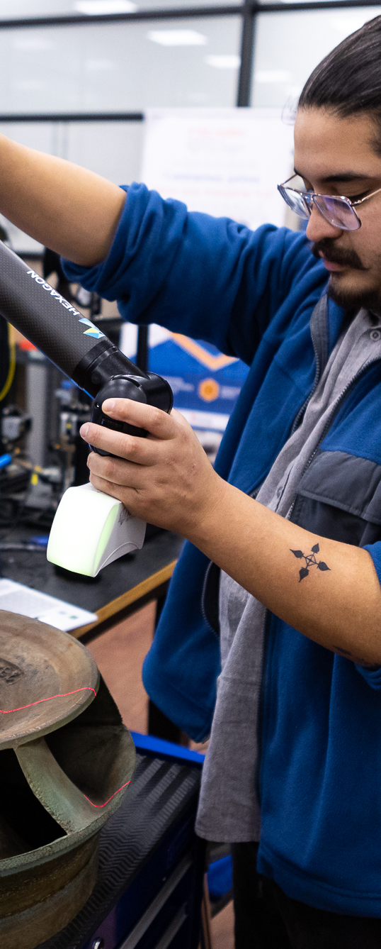

Slide 10
Facultad de Ingeniería
Universidad de Concepción​
Región del Biobío
Chile

